Slide 1
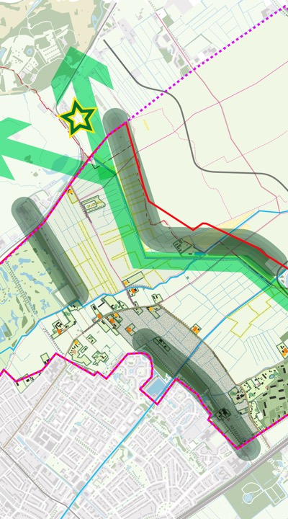

De Groene Zone onderdeel van
Nationaal Park Hollandse Duinen
Presentatie
Ondernemend Wassenaar
November 2021

Slide 2
onderwerpen:
1. algemene context en historie
2. nota van uitgangspunten
3. ecologische verbindingszone
4. ‘Beperkte gebiedsvisie’

Slide 3
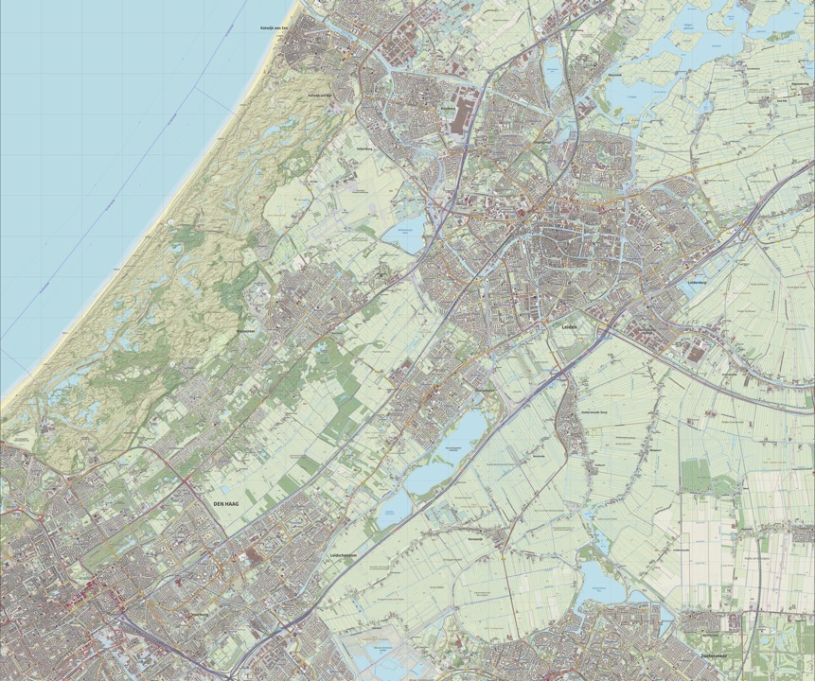

Slide 4
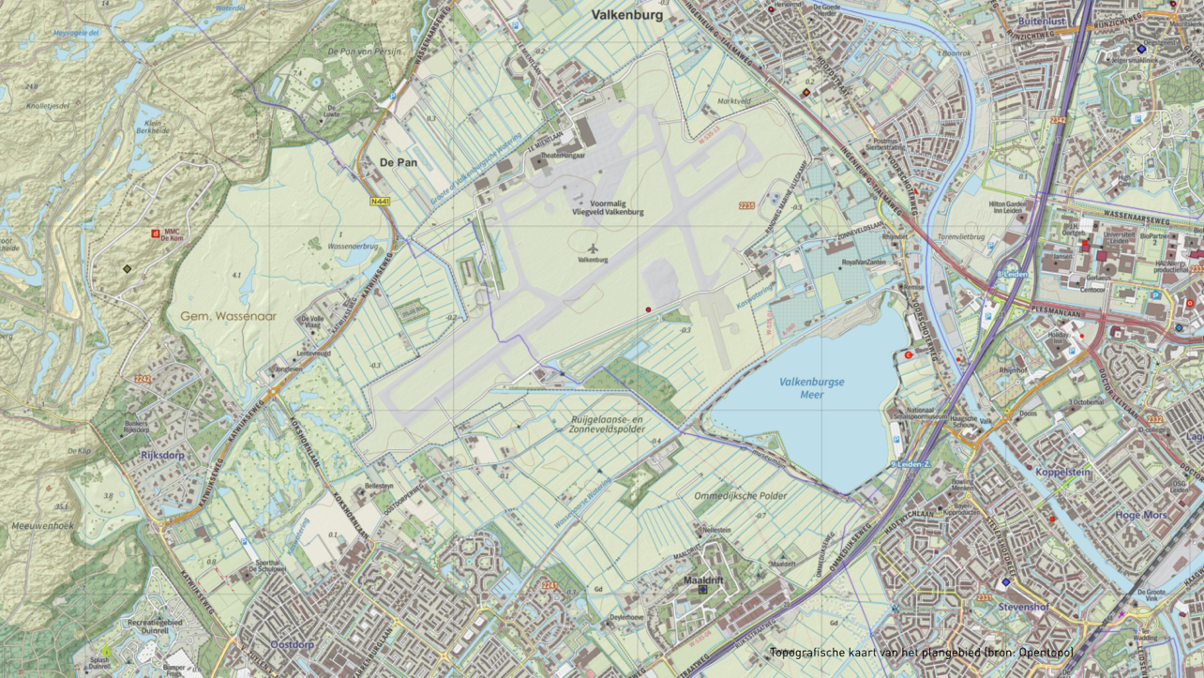

Slide 5
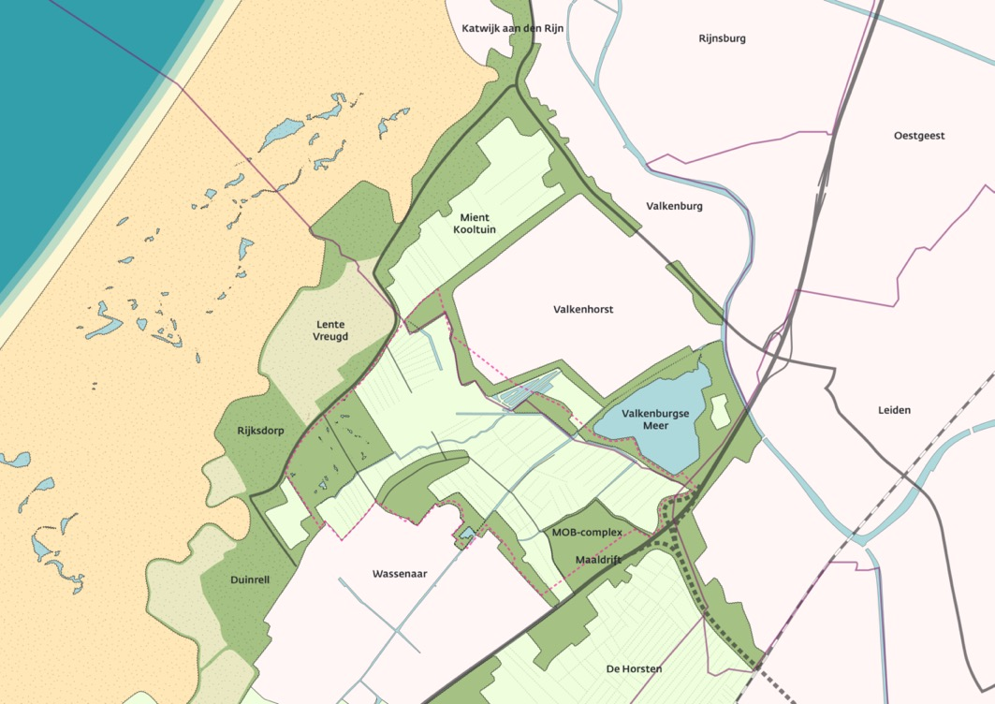

Slide 6
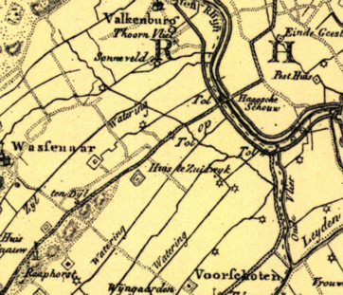
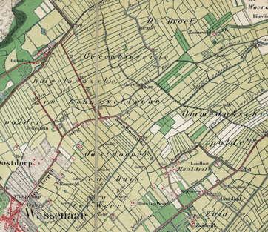
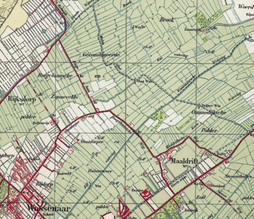
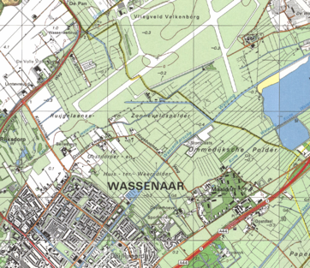
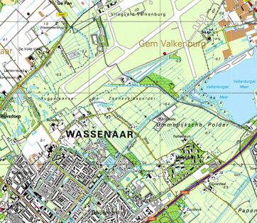
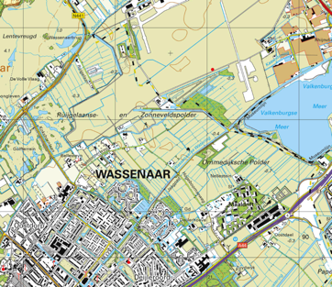

Slide 7
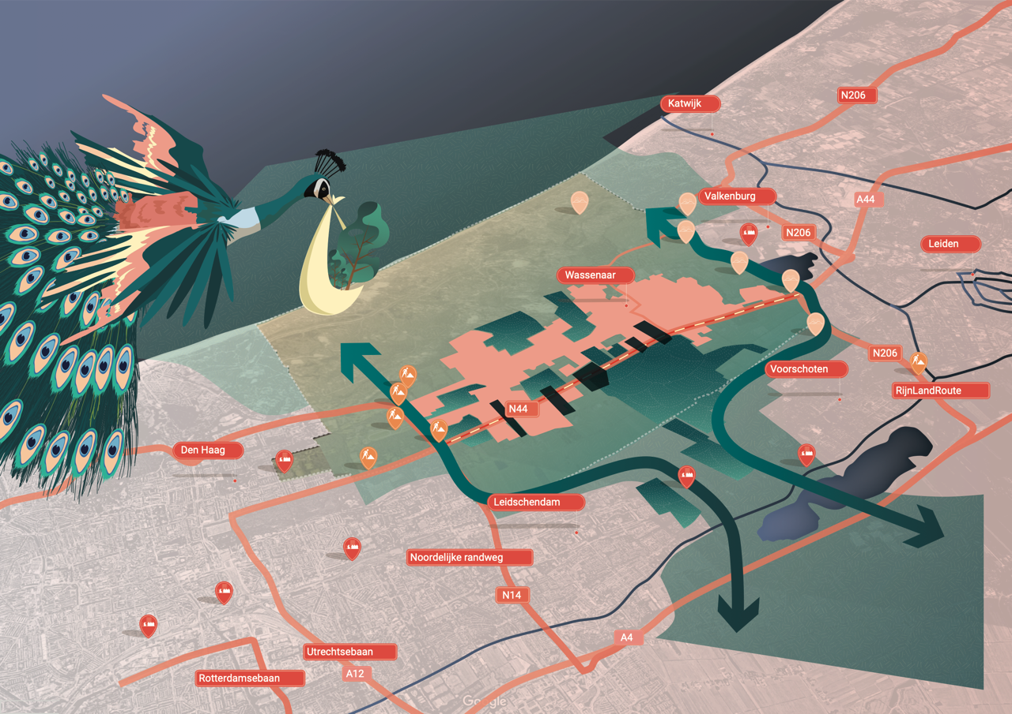

Slide 8
Studies en visies
Integrale StructuurVisie Locatie Valkenburg – 2007
Inrichtingsplan De groene buffer – okt 2008
Planamendement locatie valkenburg – dec 2015
Overeenkomst locatie vliegveld Valkenburg - mrt 2016
Drie koersen voor groene zone Valkenburg – juni 2017
IRV tussengebied Katwijk Wassenaar - feb 2018
(integrale ruimtelijke verkenning)
Advies PARK - mrt 2018

Slide 9
Besluitvorming
Bestuurlijke afspraken UMV – mrt 2019
Motie Raadswerkgroep Valkenburg – mrt 2019
Cult.hist. Analyse Tankgracht – juli 2019
Aanvullende Bestuurlijke afspraken UMV – mrt 2020
Nota van Uitgangspunten en Plan van Aanpak – mrt 2021
Concept Bestemmingsplan Valkenhorst – juli 2021
Beperkte Gebiedsvisie Groene Zone – nov 2021
Ecologische Verbindingszone – jan 2022

Slide 10
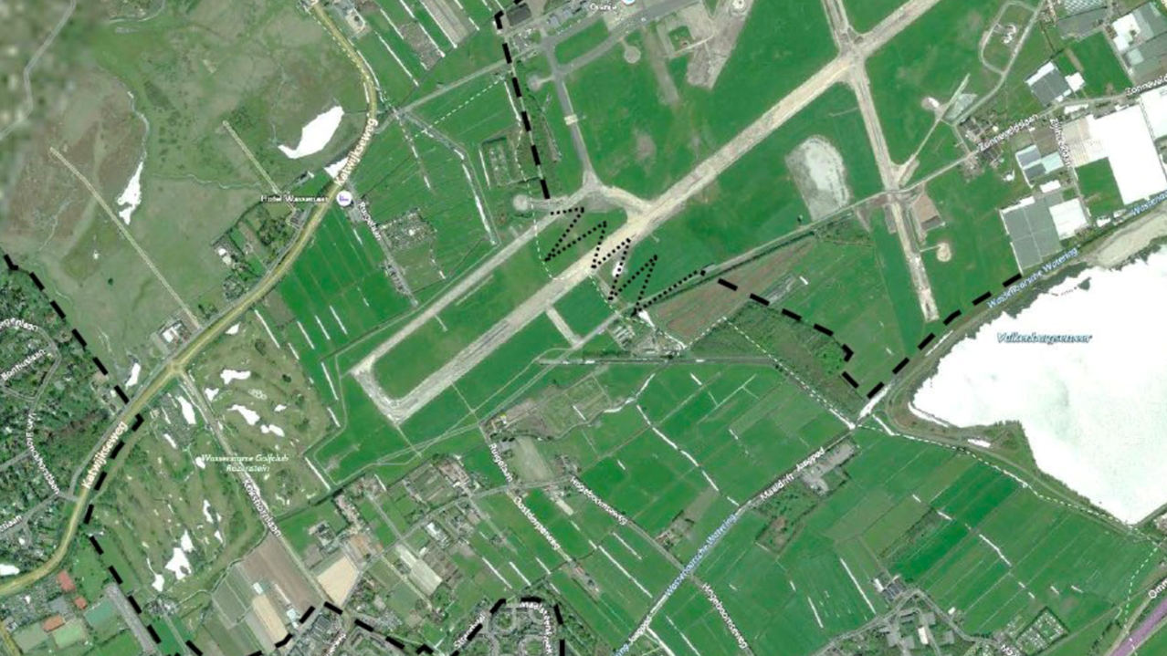
Bestuurlijke afspraken UMV – mrt 2019

Slide 11
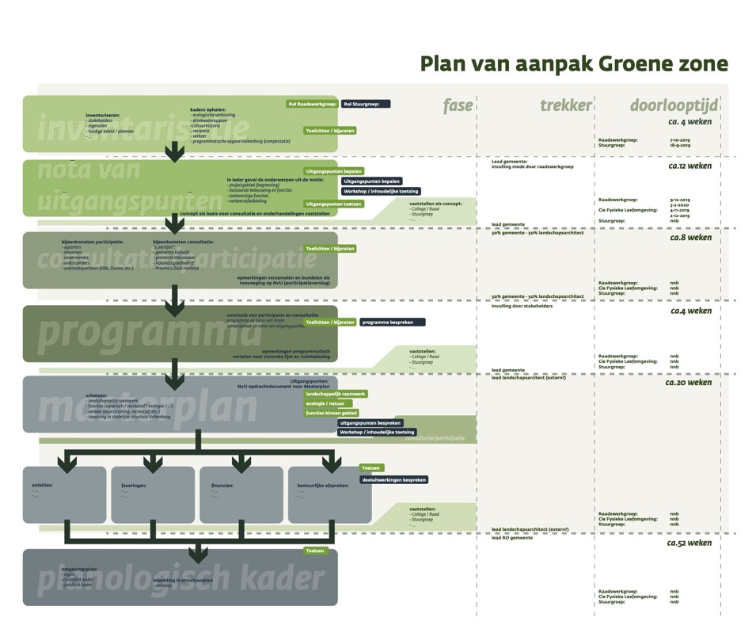

Slide 12
Kansen en uitdagingen
4-tal bestuurlijke partijen met elk hun eigen agenda, planning, doelstellingen
Compenserende en mitigerende maatregelen stikstof, water, weidevogels
Plannen en ambities huidige ondernemers
Gefragmenteerd grondeigenaarschap
…

Slide 13
Nota van Uitgangspunten

